Slide 1
PREGHIERA
INCONTRO 07/03/2025
Notes:
Autofinanziamento con torte

Slide 2
EMMANUEL
Dall'orizzonte una grande luce viaggia nella storia e lungo gli anni ha vinto il buio facendosi Memoria, e illuminando la nostra vita chiaro ci rivela che non si vive se non si cerca la Verità...
Da mille strade arriviamo a Roma sui passi della fede, sentiamo l'eco della Parola che risuona ancora da queste mura, da questo cielo per il mondo intero: è vivo oggi, è l'Uomo Vero, Cristo tra noi
https://www.youtube.com/watch?v=qv0zy6ZyXeM&t=49s
Siamo qui sotto la stessa luce sotto la sua croce cantando ad una voce. E' l'Emmanuel Emmanuel, Emmanuel. E' L'Emmanuel, Emmanuel.

Slide 3
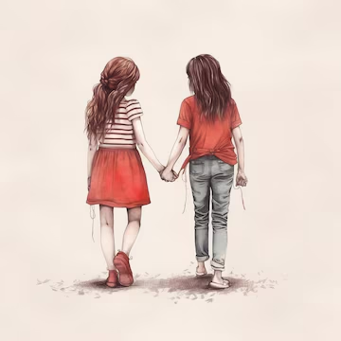
Dal vangelo secondo Marco
In quel tempo, Gesù chiamò a sé i Dodici e
prese a mandarli a due a due e dava loro
potere sugli spiriti impuri.
E ordinò loro di non prendere per il viaggio nient’altro che un bastone: né pane, né sacca, né denaro nella cintura; ma di calzare sandali e di non portare due tuniche.
E diceva loro: «Se in qualche luogo non vi accogliessero e non vi ascoltassero, andatevene e scuotete la polvere sotto i vostri piedi come testimonianza per loro».
Ed essi, partiti, proclamarono che la gente si convertisse, ungevano con olio molti infermi e li guarivano.

Slide 4
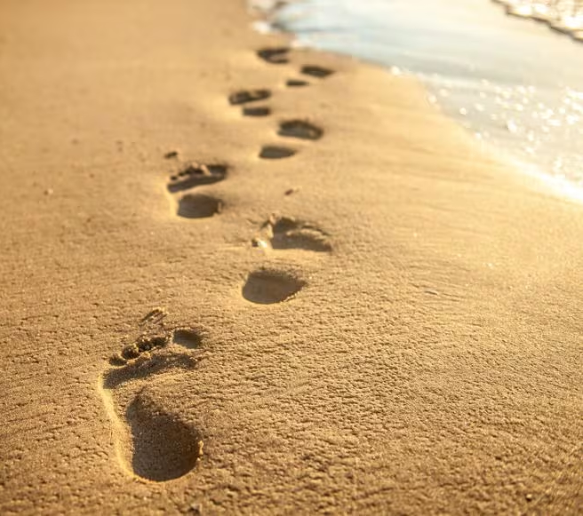
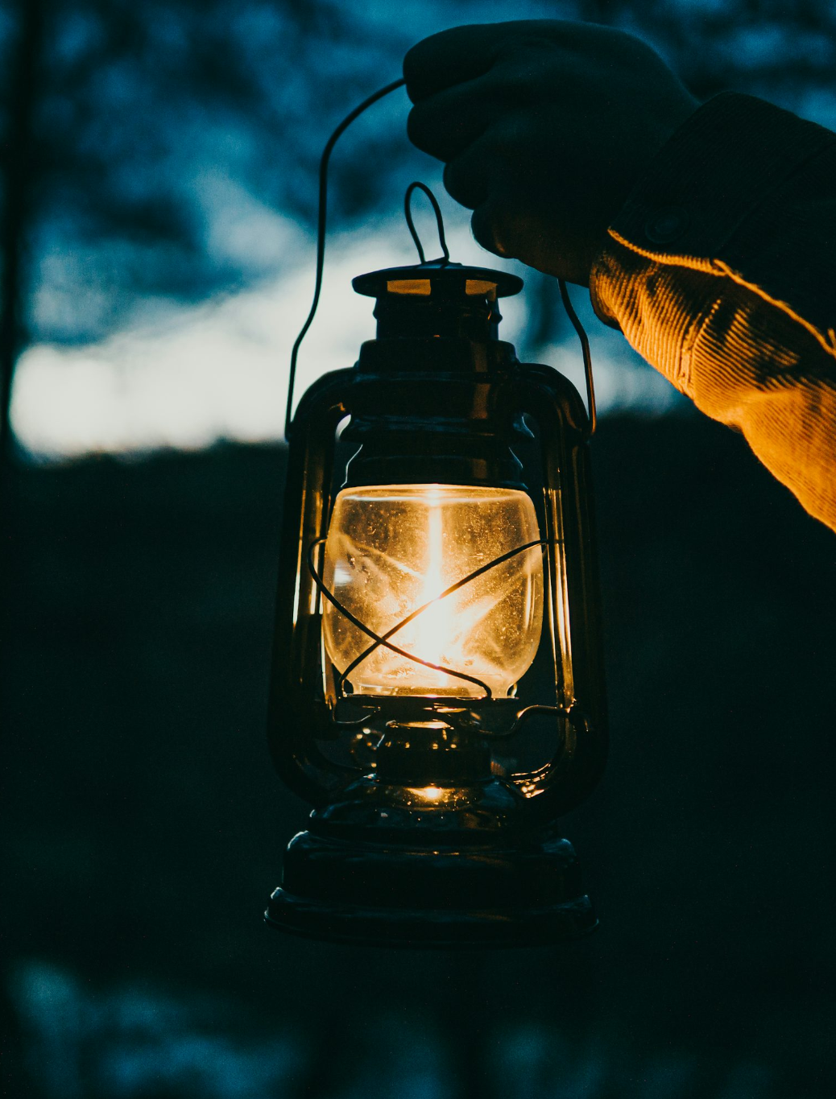
INSIEME
Nella tua strada io camminerò,
Mostrati Signore a tutti i cercatori del tuo volto
Vieni incontro a tutti i pellegrini.
Cammina con tutti quelli che si mettono in cammino,
anche quando non sanno dove andare.
Tu che accendi i nostri cuori,
anche quando non ci accorgiamo che cammini insieme a noi,
fermati con noi quando la notte è buia e illumina la strada.
Donaci la forza per non arrenderci,
il coraggio di ripartire ancora
e il tempo per goderci la gioia del cammino!

